Slide 1
স্বাগতম

Slide 2
শেখসাদী
প্রধান শিক্ষক
অরুয়াইল বহুমুখী উচ্চ বিদ্যালয়
মোবাইল নং ০১৭১০-৮৩৭৫৭৩
ই-মেইল : s.sadi_1976@yahoo.com
sheikhsadi113@gmail.com

Slide 4
প্রিন্টার ট্রাবলশুটিং

Slide 5
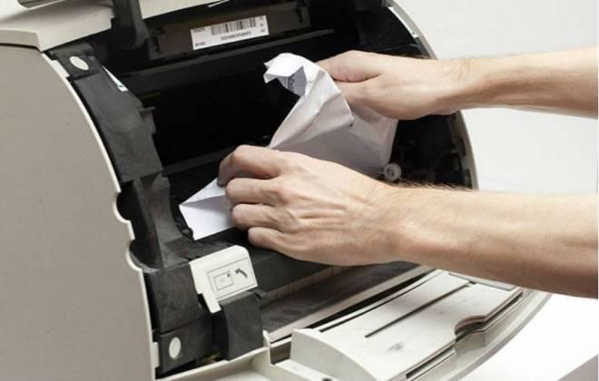
প্রিন্টারে সাধারণত যে যে সমস্যা হয় সেগুলোর নাম বলি
কাগজ আটকে যাওয়া

Slide 6
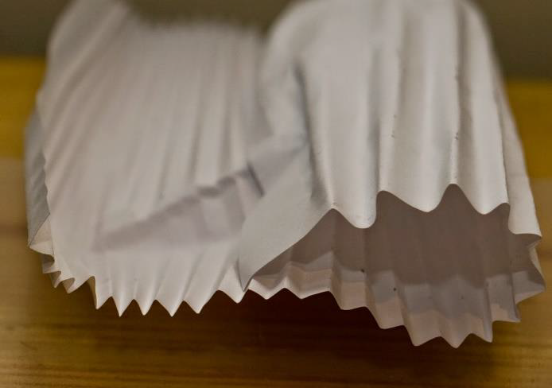
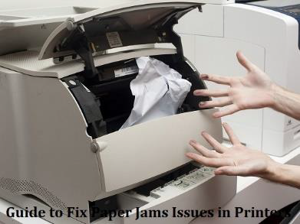
কাগজ কুচকে যাওয়া
কাগজ আটকে ও ছিড়ে যাওয়া

Slide 7
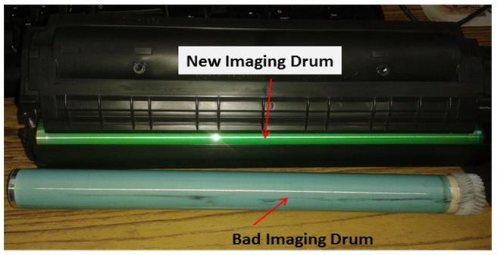
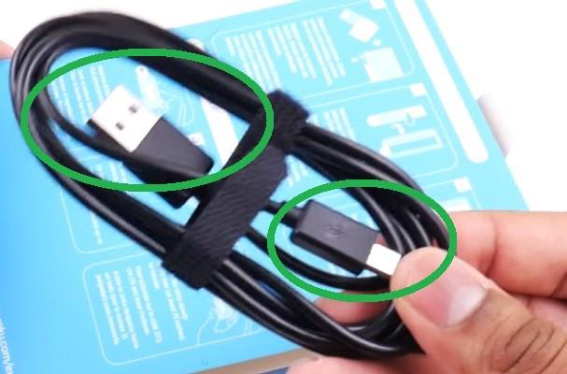
ড্রামের ও কালির সমস্যা
ক্যাবল সমস্যা

Slide 8
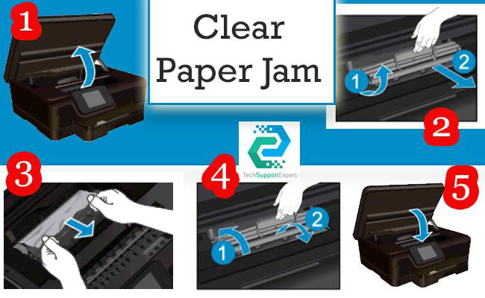
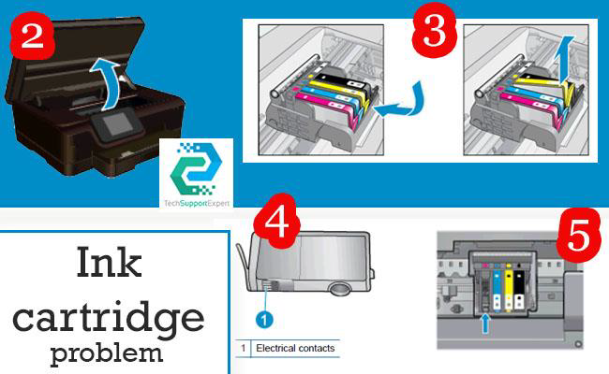
পেপার জ্যাম সমস্যা
কার্টিজ সমস্যা

Slide 9
প্রিন্টারে প্রিন্ট না হলে কী করণীয় ?
পাওয়ার ক্যাবল পরীক্ষা করা
প্রিন্টারের ভিতরে কাগজ কিংবা অন্য কিছু আটকে আছে কি না দেখা
প্রিন্টারের সঠিক ড্রাইভারটি ইনস্টল হয়েছে কি না পরীক্ষা করা

Slide 10
প্রিন্টার সেটআপ

Slide 11
পাওয়ার ও ডাটা ক্যাবল নিচের ছবির মতো সংযোগ করি।

Slide 12
START মেনুতে “ Change device installation settings” type করি
Select “ do this automatically”
CD থেকে ইনস্টল করলে Select “ Let me choose what to do”
Save করে START মেনুতে “ Device and Printers ” type করি

Slide 13
Select “ Add a Printer “
Select Printer
Print Test Page

Slide 14
ধ ন্য বা দ

